Slide 1
EL SURGIMIENTO DE LAS PRIMERAS CIVILIZACIONES
PROFESORA: :Irma Varas E.
NB5 -2021.

Slide 2
OA 4: Caracterizar el surgimiento de las primeras civilizaciones (Mesopotamia, Egipto, China, India, Creta, Fenicia, Olmeca y Chavín), reconociendo que procesos similares se desarrollaron en distintos lugares y tiempo.

Slide 3
CIVILIZACIÓN: forma de organización social, política y económica de gran complejidad .

Slide 4
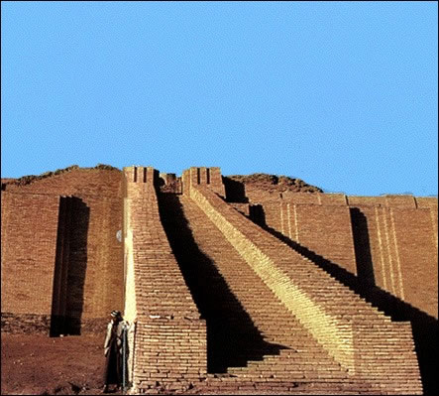
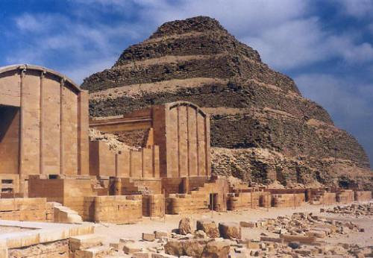
a) Organización en torno a ciudades
Las civilizaciones tenían como centro las grandes ciudades
Gran cantidad de población, con diversificación del trabajo (artesanía, comercio, militares, religiosas, etc.)
Las ciudades incluían campos a los alrededores para la obtención de materias primas
Gracias al comercio se obtenían recursos que en la región no existían

Slide 5
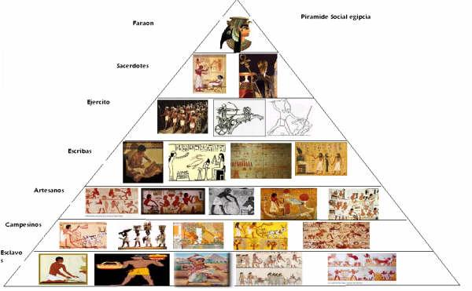
b) Conformación de una sociedad estratificada
De acuerdo a las tareas desempeñadas y la posesión de bienes, las personas pertenecían a diversos estamentos sociales que se diferenciaban por su poder y prestigio

Slide 6
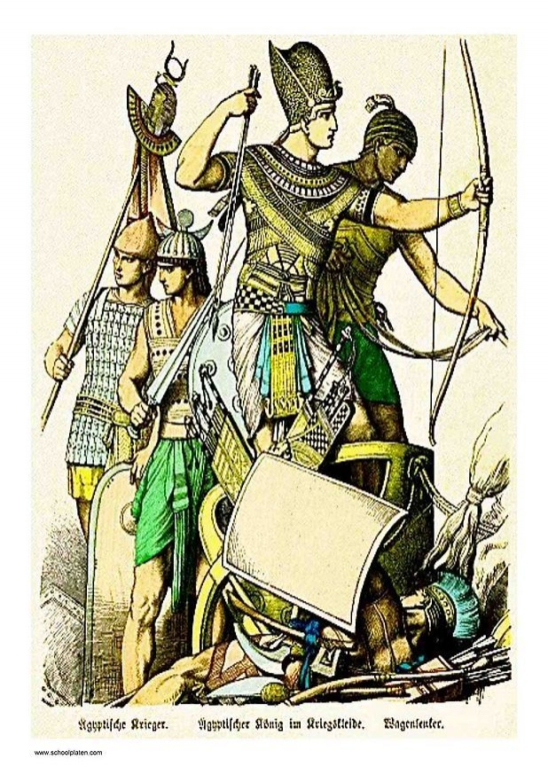
c) Existencia de un poder político centralizado
En la cúspide de la pirámide social se encontraba un poderoso gobernante que dirigía las tareas fundamentales (defensa, alimentación, comercio, etc.)
Podía exigir tributos en productos o servicios
Era habitual que la religión fuese parte del poder del rey o emperador Tenía la facultad de aplicar normas a los habitantes de la ciudad y campos.

Slide 7
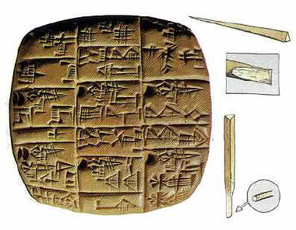
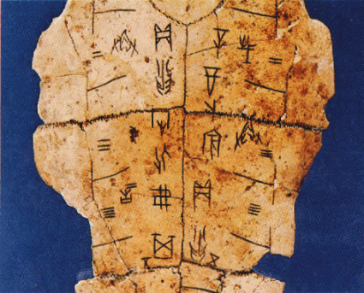
d) Utilización de un sistema de escritura o de contabilidad
Surge de la necesidad de registrar los movimientos de personas y productos (llevar las cuentas)
Nacen sistemas avanzados de contabilidad que condujeron a la posterior invención de la escritura

Slide 8
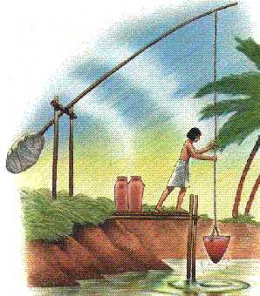
e) Agricultura de alto rendimiento
Surge de la necesidad de una base alimenticia suficiente para sostener a los habitantes
Con la ayuda de precisos calendarios descubrieron los ciclos de los ríos
Ocurrió en las llanuras regadas por los ríos cuyos sedimentos aumentaban la fertilidad de la tierra.
Civilización Sumeria (Mesopotamia): ríos Tigris y Éufrates
Civilización Egipcia: río Nilo
Civilización Hindú: río Indo y río Ganges
Civilización China: río Amarillo y río Azul

